Slide 1
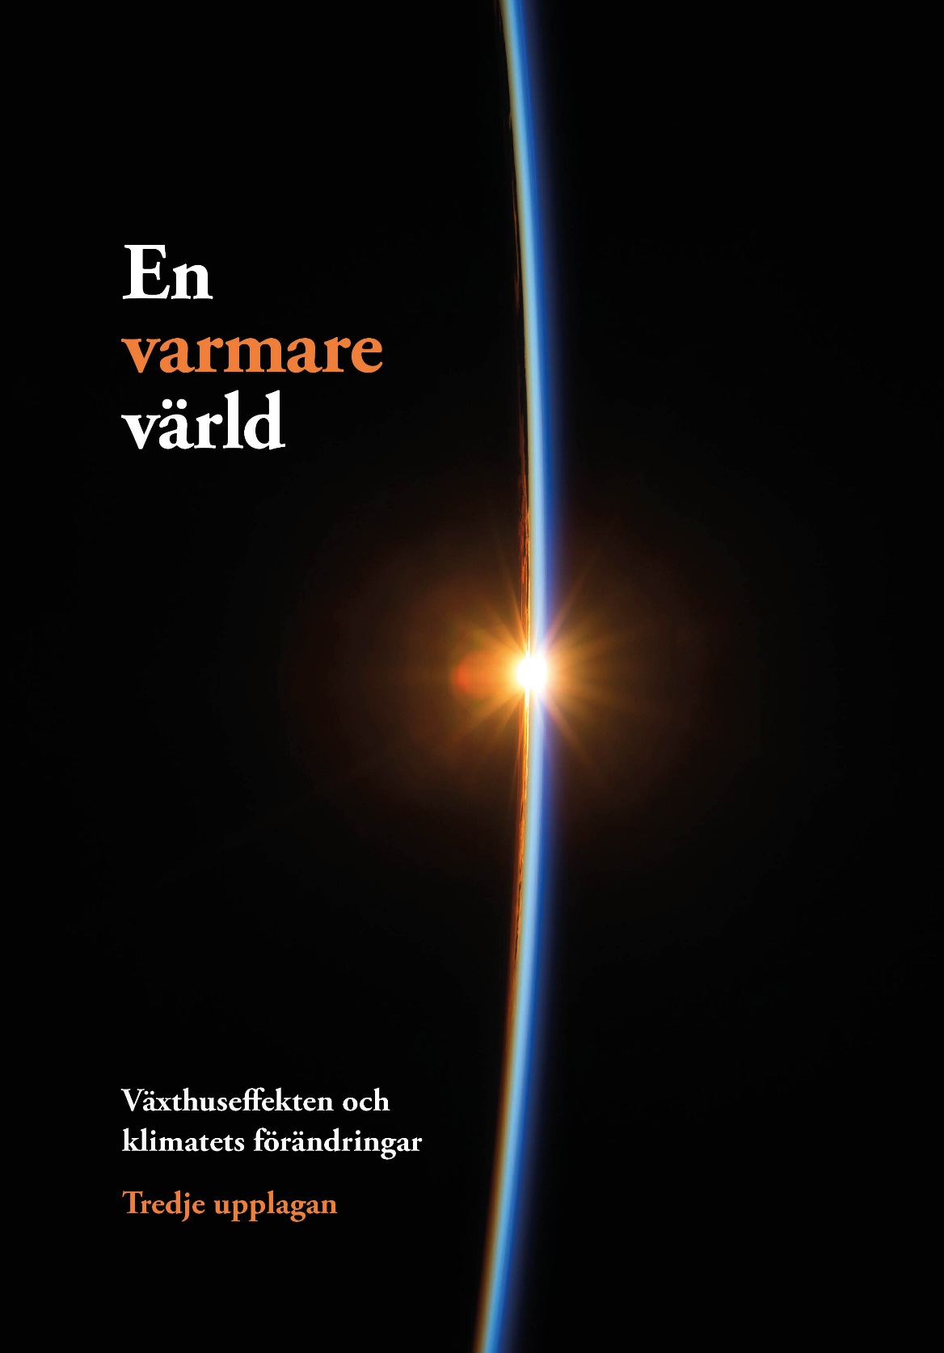


Slide 2
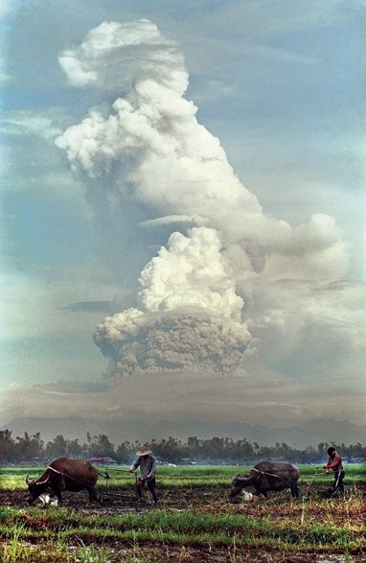
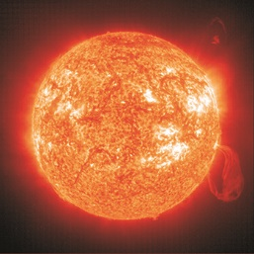
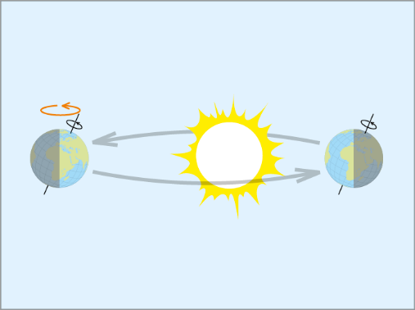
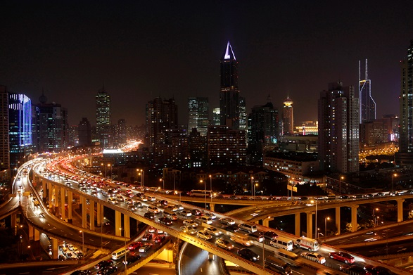
Vad kan förändra klimatet?
^{SHOHO/EIT (ESA & NASA)}
BULLIT MARQUEZ / TT NYHETSBYRÅN
^{ALY SONG / TT NYHETSBYRÅN}
Från En varmare värld, Naturvårdsverket
Notes:
Vad kan förändra klimatet?
Jordens klimat kan påverkas av många naturliga orsaker:
Stora vulkanutbrott kan fylla den övre atmosfären med partiklar som tillfälligt skymmer bort en del av solljuset. (Bilden till vänster visar vulkanen Pinatubos utbrott på Filippinerna 1991.)
Solens egen ljusstyrka skiftar en aning från år till år.
Långsamma förändringar av jordens bana kring solen och av jordaxelns riktning ligger bakom växlingarna mellan istidsförhållanden och det slags mildare klimat vi har i dag. (Bilden uppe till höger visar hur jordaxeln ändrar riktning.)
Men också människan har börjat inverka på klimatet:
En del av våra föroreningsutsläpp fyller luften med partiklar som skymmer bort eller fångar upp solljus.
Andra utsläpp förstärker atmosfärens växthuseffekt. (Bilden nere till höger är från dagens Shanghai.)

Slide 3
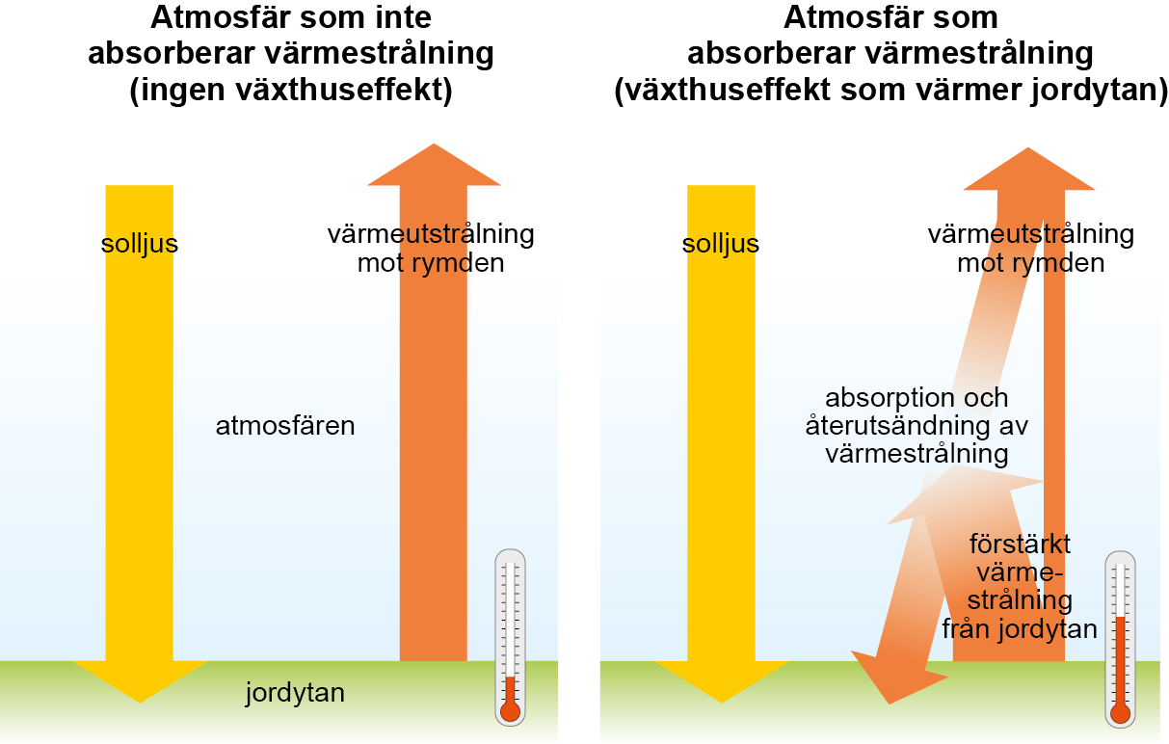
Växthuseffekten
Från En varmare värld, Naturvårdsverket
Notes:
Växthuseffekten
Solljus som når jordytan omvandlas till värme (vänstra bilden). Energin skickas ut mot rymden igen i form av värmestrålning. Om atmosfären inte hade kunnat fånga upp sådan strålning skulle det ha varit mycket kallt vid jordytan.
I verkligheten innehåller atmosfären gaser som kan hejda värmestrålning (högra bilden). En del av den uppfångade värmen skickas tillbaka mot jordytan, som på så sätt blir varmare än den annars skulle varit. Det är detta vi kallar växthuseffekten.

Slide 4
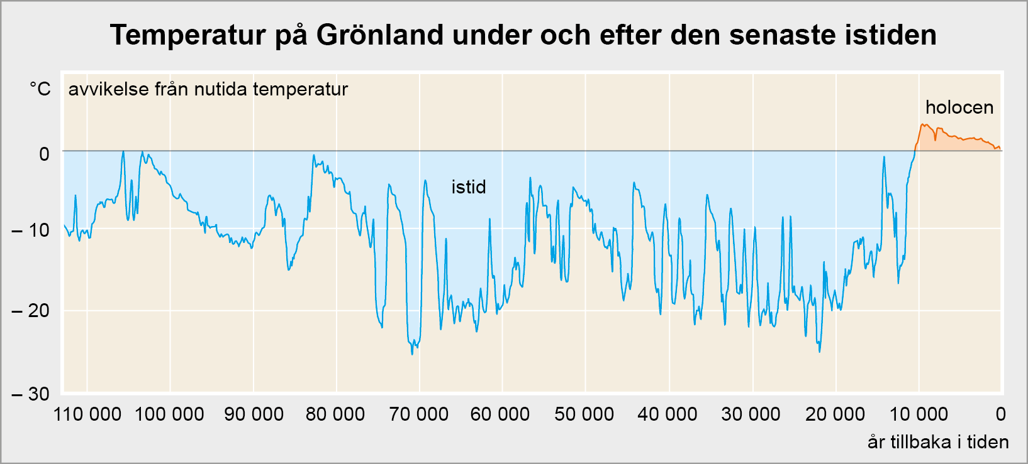
Klimatförändringar i det förgångna
^{FRÅN S. JOHNSEN ET AL. (1995)}
Från En varmare värld, Naturvårdsverket
Notes:
Klimatförändringar i det förgångna
Klimatet på jorden har genomgått stora förändringar under årtusendenas och årmiljonernas gång. Under den senaste istiden var klimatet mycket instabilt, inte minst i vår del av världen. Temperaturen kunde förändras drastiskt på bara några decennier, framför allt genom att havsströmmarnas egenskaper varierade.
När istiden upphörde för drygt 10 000 år sedan blev klimatet inte bara varmare utan också betydligt stabilare. Detta gav människan möjlighet att bli jordbrukare, vilket i sin tur skapade förutsättningar för senare tiders snabba utveckling av kultur, samhälle och teknik.

Slide 5
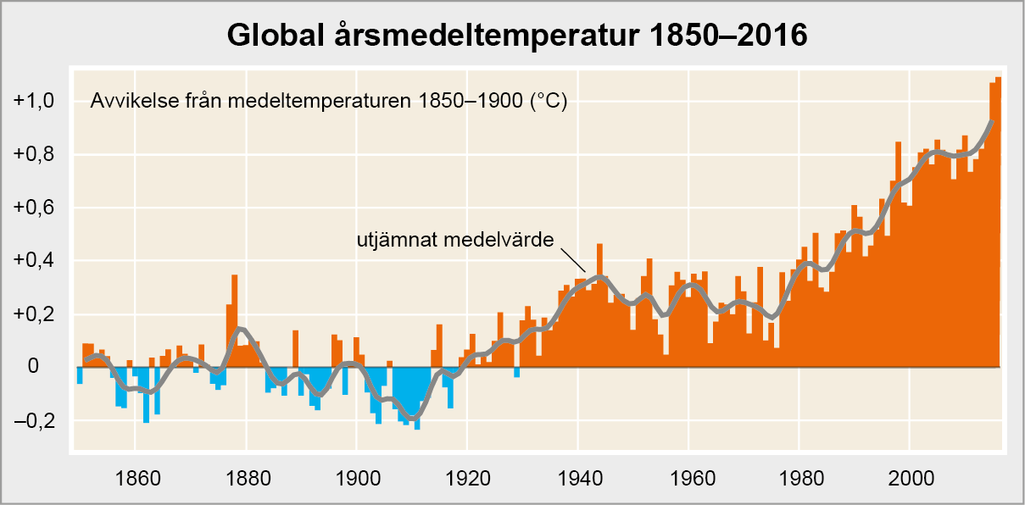
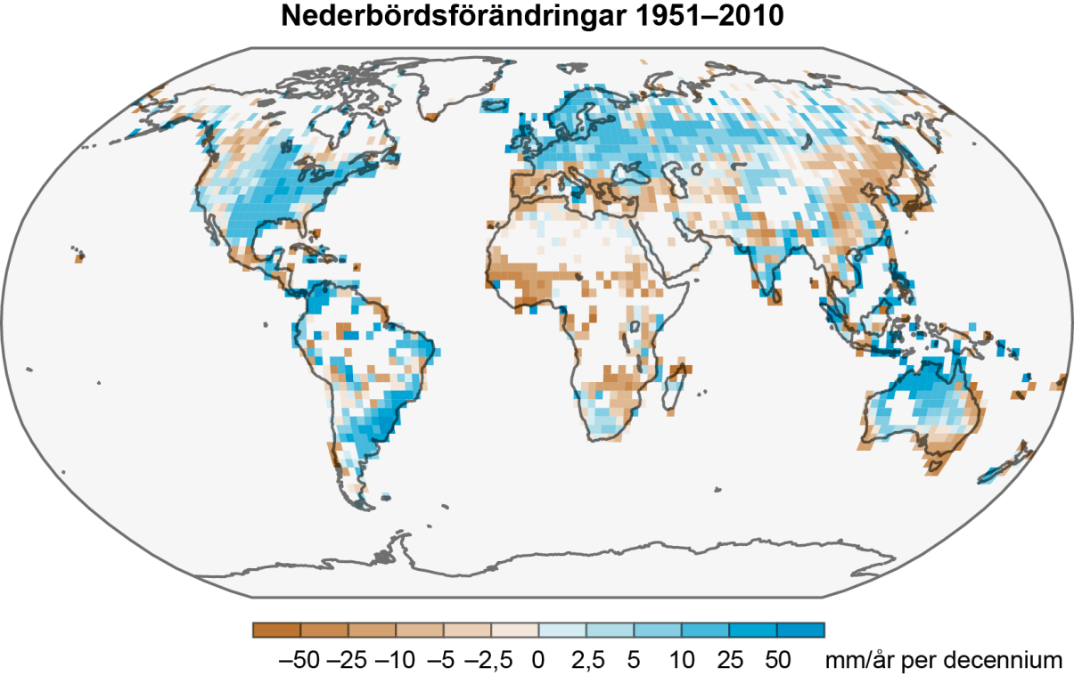
Klimatförändringar i modern tid
FRÅN CLIMATE RESEARCH UNIT, UNIV. OF EAST ANGLIA
^{FRÅN IPCC (2013)}
Från En varmare värld,
Naturvårdsverket
Notes:
Klimatförändringar i modern tid
Sedan 1900-talets början har temperaturen börjat avvika allt mer från tidigare seklers ganska stabila nivå (övre bilden). Efter 1970-talet har uppvärmningen varit särskilt kraftig.
I dag är det i snitt nästan en grad varmare på jorden än det var för hundra år sedan.
Nederbördsmängderna har ökat i en del områden men minskat på andra håll (undre bilden). Minskningarna har till stor del ägt rum i områden som redan tidigare var torra.

Slide 6
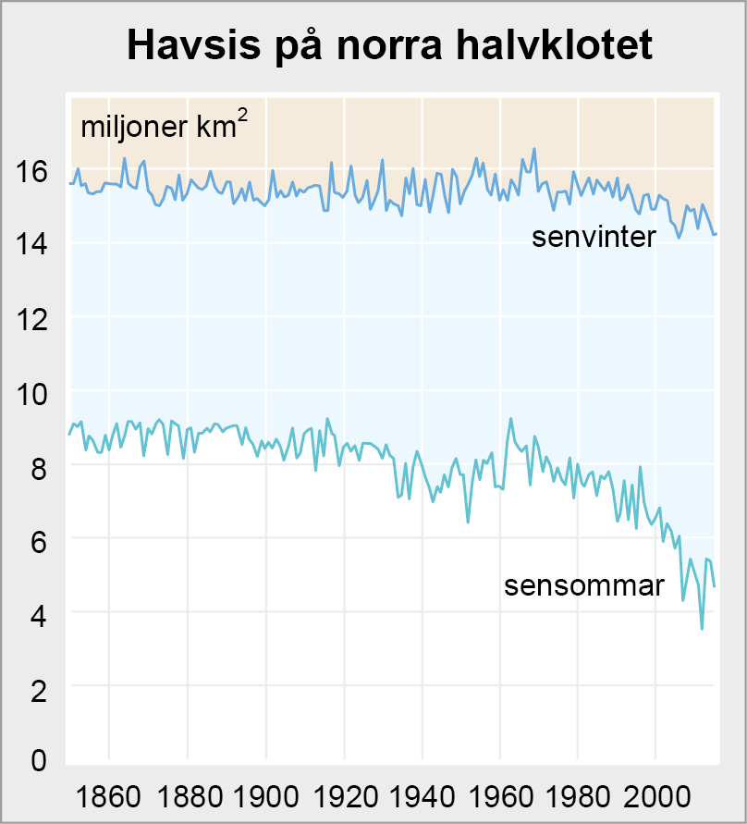
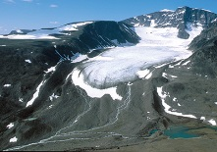
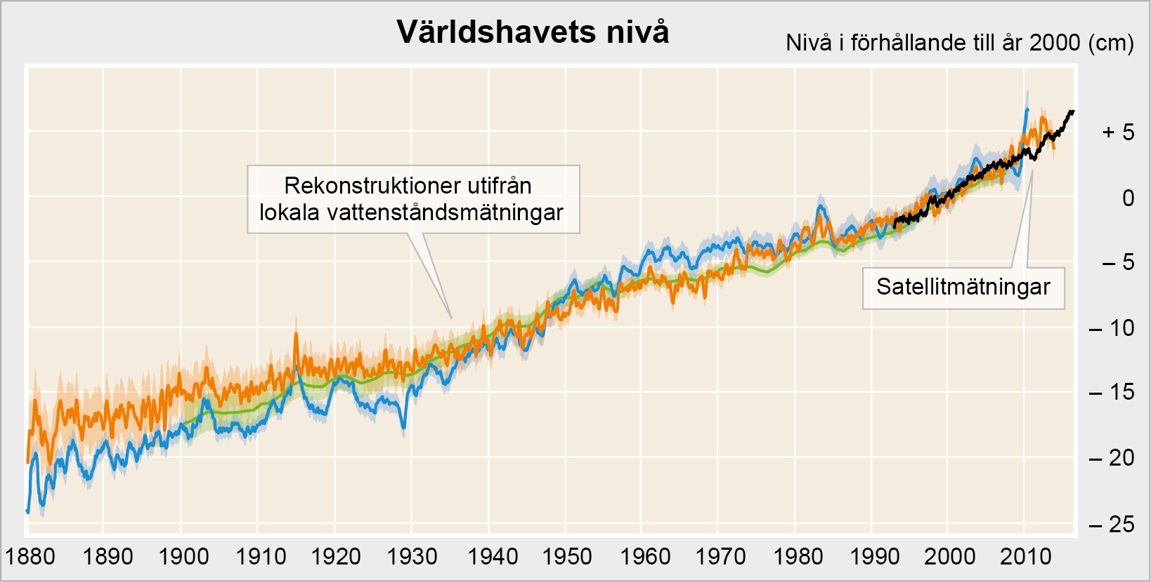
Konsekvenser av uppvärmningen
PER HOLMLUND
^{FRÅN WALSH ET AL. (2016)}
FRÅN RAY & DOUGLAS (2011), CHURCH & WHITE (2011), JEVREJEVA ET AL. (2014) OCH NEREM ET AL. (2010)
Från En varmare värld, Naturvårdsverket
Notes:
Konsekvenser av uppvärmningen
På grund av de senaste hundra årens uppvärmning har förekomsterna av is och snö minskat allt mer. I Arktis har inte minst havsisen krympt markant, i synnerhet sommartid (vänstra bilden).
En annan konsekvens av uppvärmningen är att världshavets nivå sakta men säkert har börjat stiga (undre bilden). Sedan början av 1900-talet har nivån höjts med ca 20 cm. Höjningen beror delvis på att glaciärerna smälter av (fotot visar Storglaciären vid Kebnekaise). En annan orsak är att havsvattnet i viss mån expanderar när det blir varmare.

Slide 7
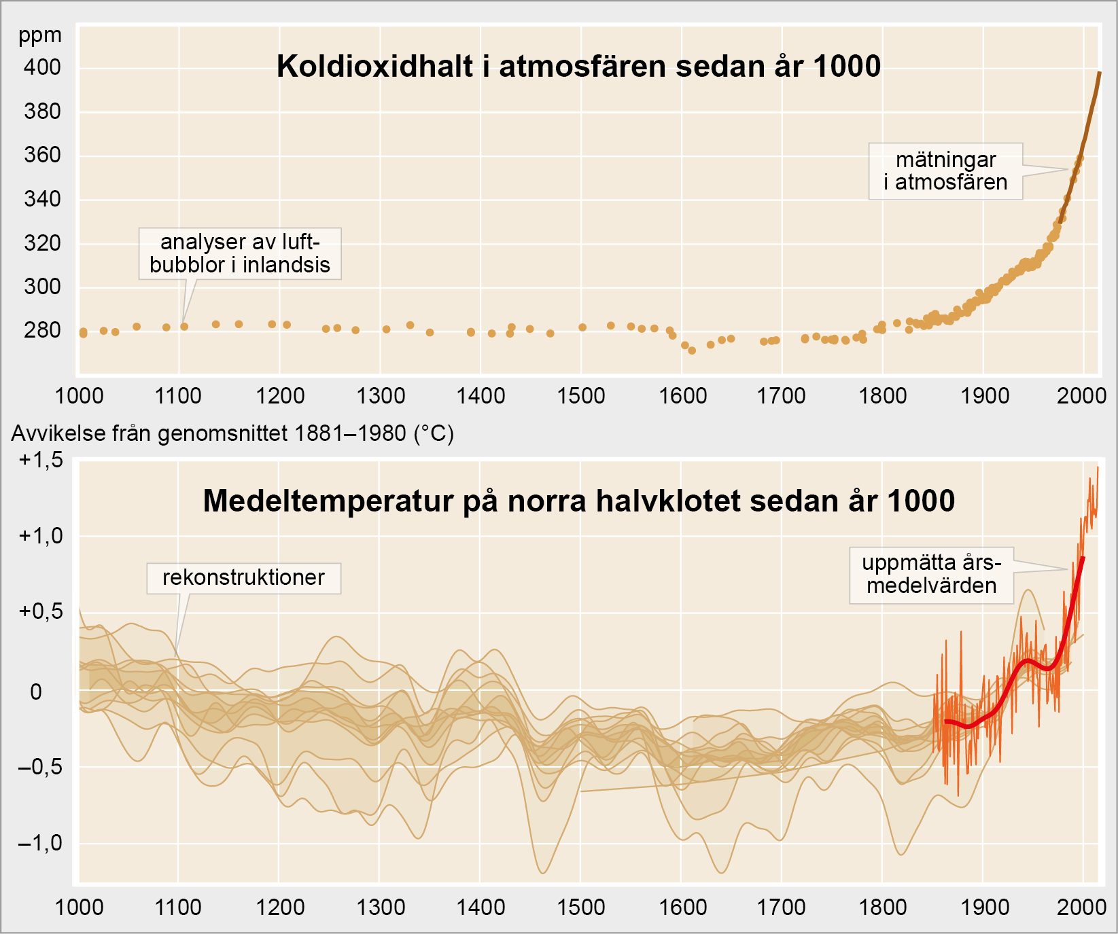
Varför förändras klimatet nu?
FRÅN IPCC (2013) OCH CLIMATE RESEARCH UNIT, UNIV. OF EAST ANGLIA
Från En varmare värld, Naturvårdsverket
Notes:
Varför förändras klimatet nu?
Temperaturens uppgång sedan 1800-talet stämmer väl överens med hur luftens innehåll av koldioxid och andra växthusgaser har ökat under samma tid.
Den snabba uppvärmningen sedan 1970-talet går över huvud taget inte att förklara annat än som en följd av att växthuseffekten har förstärkts.

Slide 8
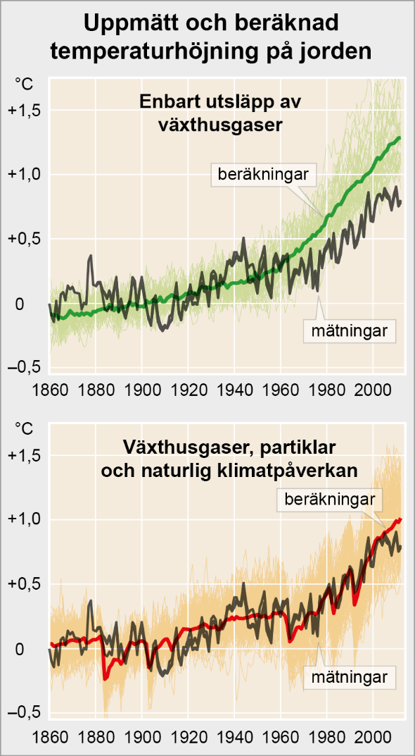
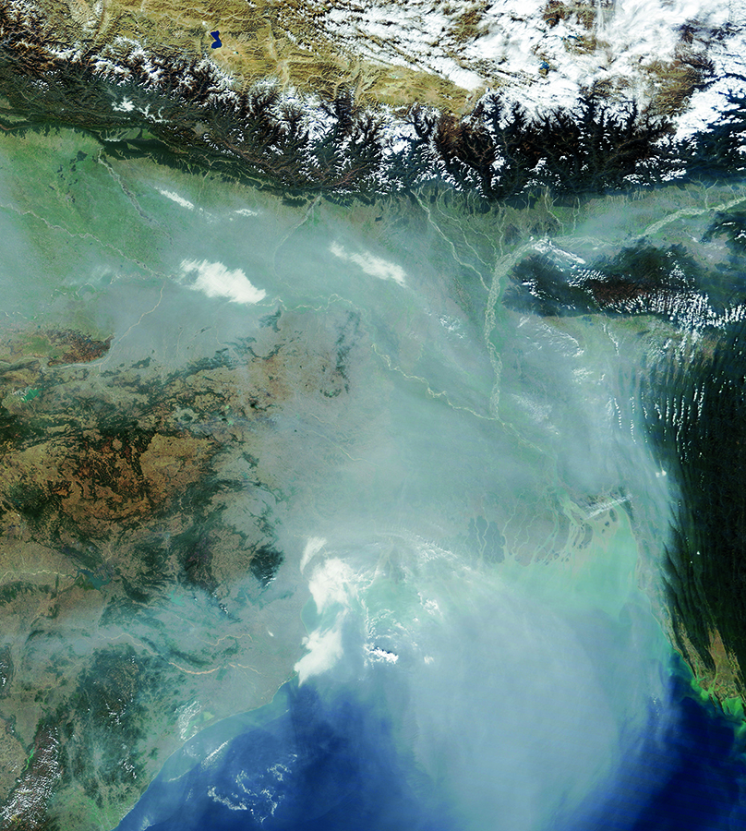
Varför har det inte blivit ännu varmare?
^{NASA EARTH OBSERVATORY}
^{FRÅN IPCC (2013)}
Från En varmare värld, Naturvårdsverket
Notes:
Varför har det inte blivit ännu varmare?
Om klimatförändringarna bara hade berott på utsläppen av växthusgaser borde uppvärmningen enligt forskarnas beräkningar ha blivit ännu något större än den som faktiskt uppmätts (övre diagrammet)
Om beräkningarna dessutom tar hänsyn till partikelutsläpp och naturlig klimatpåverkan (vulkanutbrott och föränderlig solstrålning) stämmer resultaten bättre med den uppmätta temperaturhöjningen (undre diagrammet). Både partikelutsläpp och naturlig klimatpåverkan har under senare decennier motverkat uppvärmningen. Om partikelutsläppen minskar framöver kommer växthuseffekten att slå igenom med ökad kraft.
Partikelformiga luftföroreningar släpps ut från industri, förbränningsanläggningar och trafik men också vid småskalig eldning för uppvärmning, matlagning etc. (Satellitbilden visar partikelslöjor över Bangladesh och östra Indien.)

Slide 9
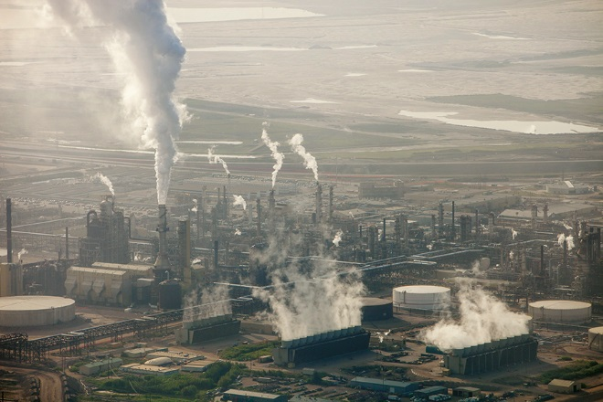
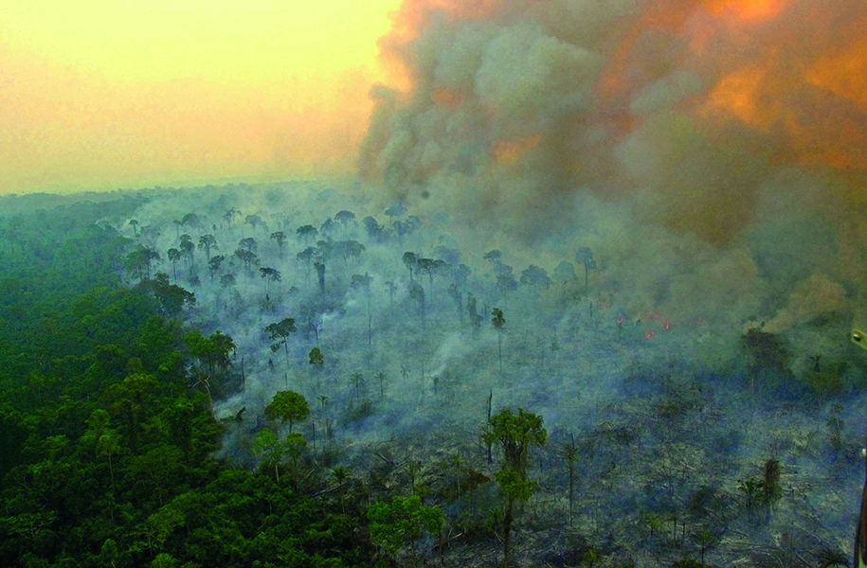
Varifrån kommer koldioxidutsläppen?
^{ASHLEY COOPER / IBL}
^{DADO GALDIERI / TT NYHETSBYRÅN}
Från En varmare värld, Naturvårdsverket
Notes:
Varifrån kommer koldioxidutsläppen?
Att koldioxidhalten i atmosfären stiger och växthuseffekten på så sätt förstärks beror framför allt på vår användning av stenkol, olja, fossilgas (naturgas) och liknande fossila bränslen. Sådana bränslen består av kolföreningar och utgör rester av växter eller djur som levde för många miljoner år sedan. När vi förbränner dem förenas deras kolinnehåll med syre och når ut i luften i form av koldioxid. (Fotot till vänster visar utvinning av olja ur oljesand i Kanada.)
Också ved och andra biobränslen består av kolföreningar. Därför bildas koldioxid även när vi använder sådana bränslen, men till skillnad från de fossila bränslena ingår biobränslena i ett ständigt kretslopp. När vi eldar med ved återfår atmosfären koldioxid som träden hade tagit upp därifrån ganska nyligen, och låter vi nya träd växa upp kommer denna koldioxid snart att bindas i ved på nytt. Användning av biobränslen bidrar därför normalt inte till förstärkningen av växthuseffekten.
Om vi bränner ned skog eller eldar med ved utan att ersätta träden med ny skog blir den frigjorda koldioxiden däremot kvar i atmosfären. Avskogning medverkar därför till att luftens koldioxidhalt stiger och att växthuseffekten förstärks. (Fotot till höger visar skog i Brasilien som bränns ned för att omvandlas till jordbruksmark.)

Slide 10
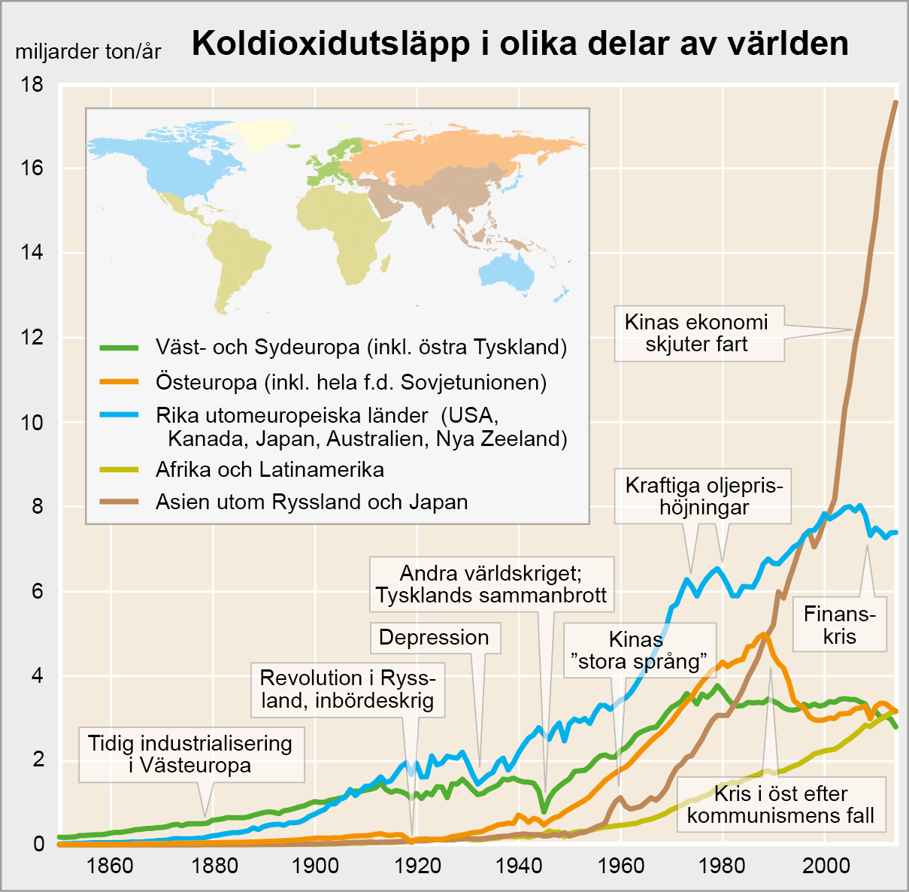
Hur har koldioxidutsläppen förändrats?
^{FRÅN BODEN ET AL. (2015)}
Från En varmare värld, Naturvårdsverket
Notes:
Hur har koldioxidutsläppen förändrats?
Användningen av fossila bränslen har hittills haft ett starkt samband med den ekonomiska utvecklingen. Koldioxidutsläppen har därför ökat under tider med ekonomisk tillväxt och minskat i samband med kriser och ekonomisk tillbakagång. I de rikare länderna hade utsläppen hunnit bli betydande redan i början av 1900-talet. Där fortsatte de sedan att öka i snabb takt fram till 1970-talets oljekriser. Under de senaste decennierna har de största utsläppsökningarna i stället ägt rum i tredje världen.

Slide 11
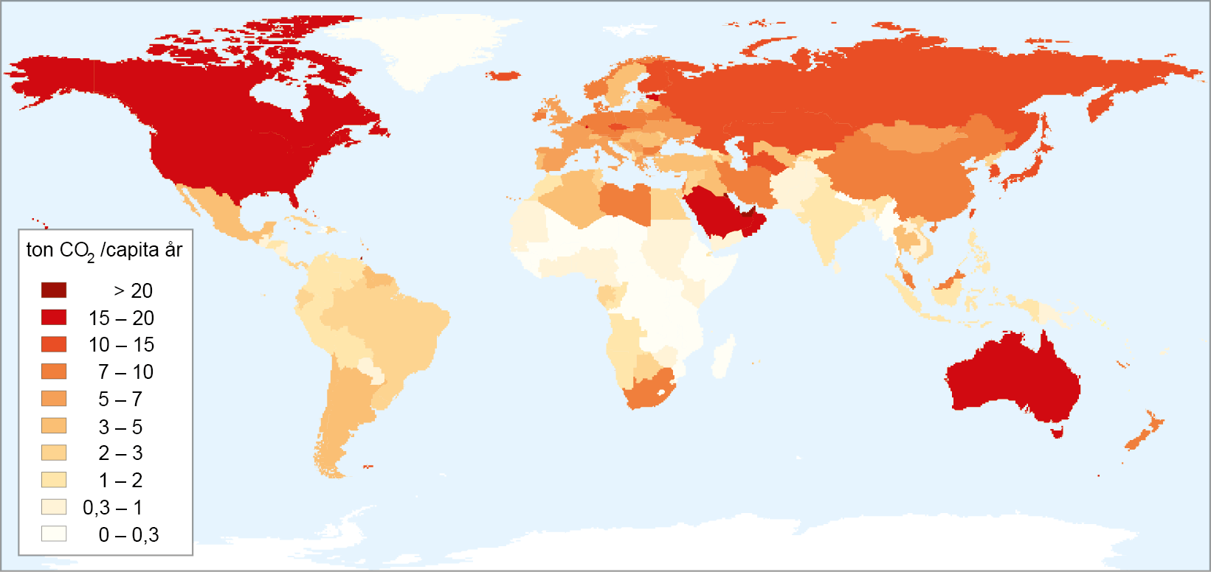
Koldioxidutsläpp per capita
^{FRÅN OLIVIER ET AL. (2015)}
Från En varmare värld, Naturvårdsverket
Notes:
Koldioxidutsläpp per capita
Trots senare års utsläppsökningar i tredje världen är koldioxidutsläppen per capita fortfarande i de flesta fall betydligt lägre där än i de rikare länderna. I de fattigaste delarna av världen kan utsläppen per capita räknas i enstaka procent av vad som släpps ut i exempelvis USA och Kanada.

Slide 12
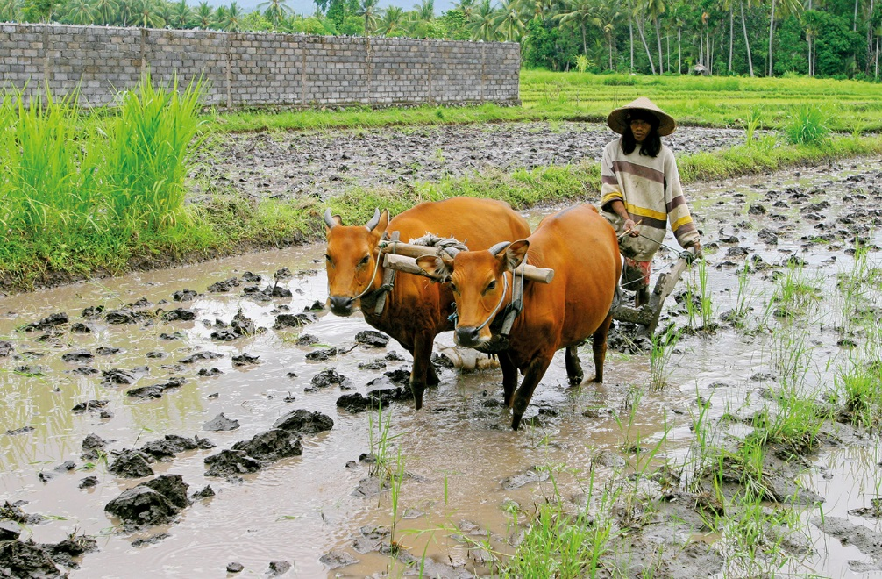
Andra växthusgaser
^{ANDRÉ MASLENNIKOV / AZOTE}
Från En varmare värld, Naturvårdsverket
Notes:
Andra växthusgaser
Vid sidan om koldioxidutsläppen medverkar också utsläpp av andra växthusgaser till att växthuseffekten förstärks och klimatet blir varmare. Metan frigörs bl.a. från avfallsupplag, risfält och idisslande boskap (fotot visar en risodling i Indonesien), medan dikväveoxid (lustgas) framför allt frigörs från kvävegödslad åkermark.
Numera innehåller atmosfären även CFC (”freoner”) och ett antal andra klor-, brom- och/eller fluorhaltiga ämnen som framställts av människan och därefter läckt ut i luften på ett eller annat sätt. Ämnena ifråga uppträder fortfarande i låga halter, men de har kraftig växthusverkan. Flera av dem är också mycket långlivade. CFC-ämnena själva tillverkas numera i kraftigt minskad omfattning, men det återstår att också bromsa produktionen av närbesläktade ämnen.

Slide 13
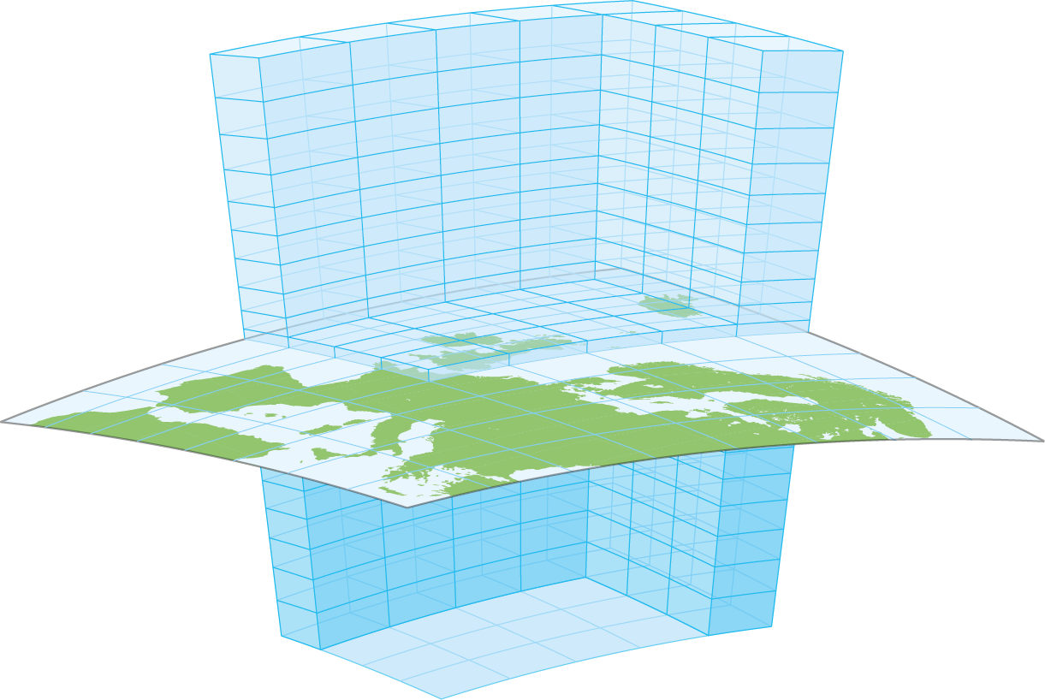
Klimatmodeller
Från En varmare värld, Naturvårdsverket
Notes:
Klimatmodeller
För att kunna förutsäga hur nutida och framtida utsläpp av växthusgaser kommer att påverka jordens klimat använder forskarna klimatmodeller. Sådana modeller utgörs av datorprogram som beräknar hur temperatur och andra egenskaper hos luft, mark och vatten förändras med tiden. En klimatmodell delar in atmosfären, jordytan och havet i ett stort antal ”celler” – bilden visar en liten del av dessa celler i en klimatmodell som omfattar hela jorden. Vanliga väderprognoser bygger på ungefär samma slags modeller och beräkningar.

Slide 14
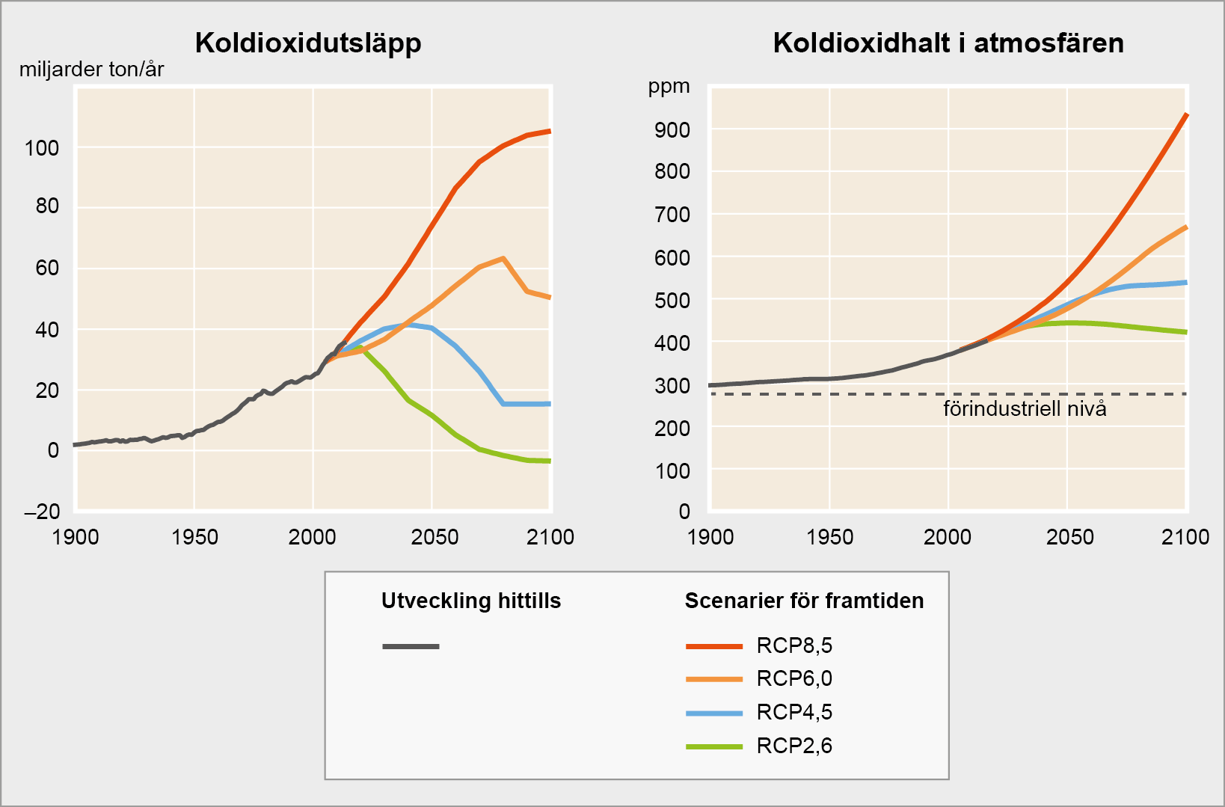
Scenarier för utsläpp och halter av koldioxid
^{FRÅN IPCC (2013)}
Från En varmare värld, Naturvårdsverket
Notes:
Scenarier för utsläpp och halter av koldioxid
Ingen kan i dag veta säkert hur människans utsläpp av koldioxid och andra växthusgaser kommer att förändras i framtiden. När forskarna undersöker vad som kan hända med klimatet framöver arbetar de därför med flera olika scenarier för hur vår klimatpåverkan kan komma att öka eller minska i fortsättningen. Dagens beräkningar av klimatets utveckling under återstoden av det här seklet utgår ofta från de fyra s.k. RCP-scenarierna. I ett av dessa scenarier, RCP8,5, fortsätter koldioxidutsläppen länge att öka i oförminskad takt. I de andra kulminerar utsläppen inom något eller några decennier för att därefter avta. I det mest optimistiska scenariot, RCP2,6, blir utsläppen rentav ”negativa” mot slutet av seklet – våra efterkommande antas då på ett eller annat sätt ha börjat fånga upp mer koldioxid från atmosfären än vad de släpper ut.
Men även om utsläppen av koldioxid framöver börjar minska igen kommer halten av koldioxid i luften att kunna fortsätta uppåt ytterligare ett bra tag. Det beror på att koldioxiden är så långlivad i atmosfären att den kan fortsätta att ansamlas där även om tillförseln blir betydligt mindre än vad den är i dag.

Slide 15
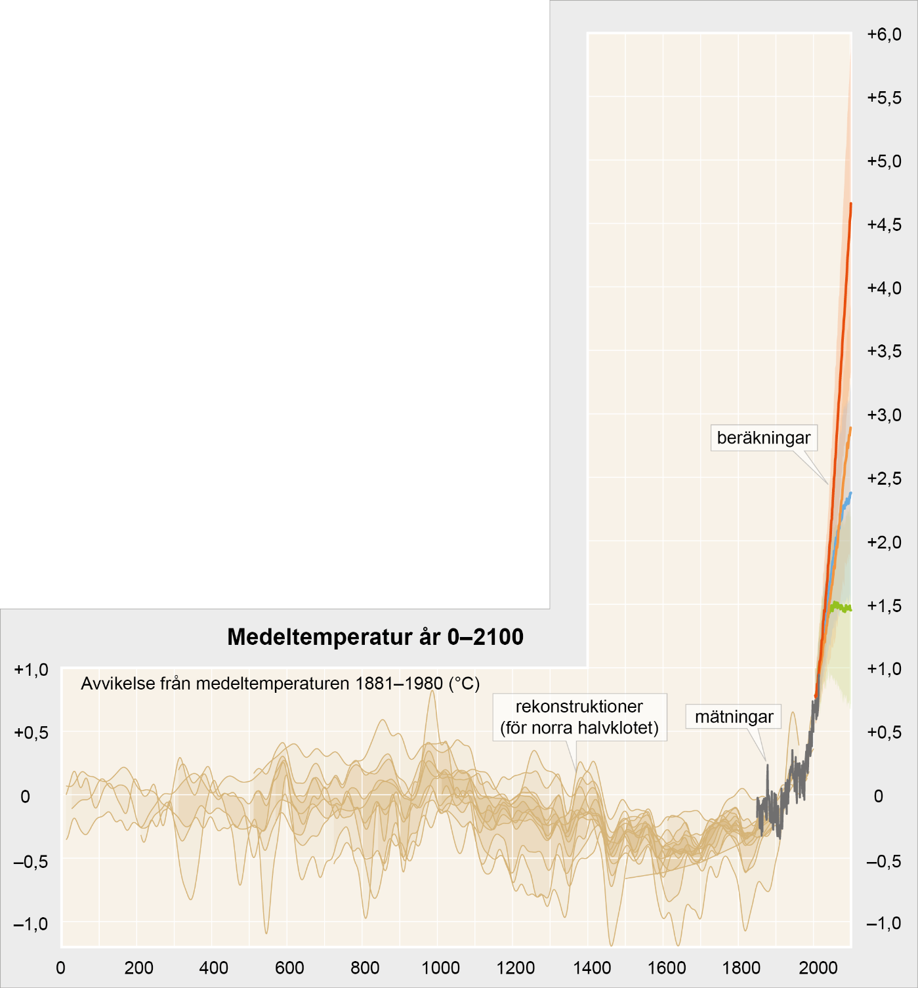
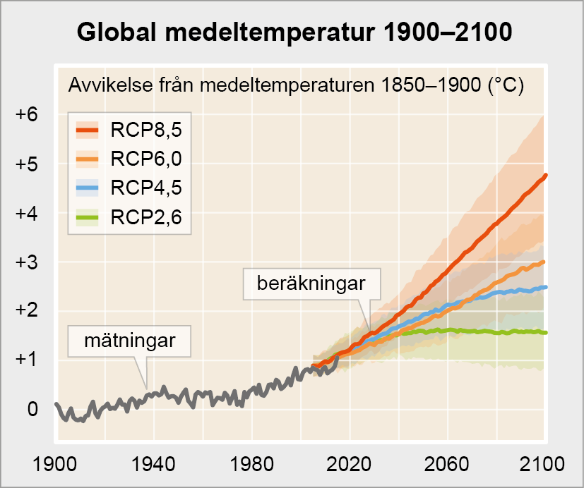
Uppvärmning
fram till år 2100
Från En varmare värld,
Naturvårdsverket
^{IPCC (2013)}
Notes:
Uppvärmning fram till år 2100
Mot slutet av det här seklet kan den globala medeltemperaturen komma att ligga flera grader högre än den gjorde kring år 1900 (se diagrammet uppe till vänster). Hur stor uppvärmningen blir beror på hur utsläppen av växthusgaser förändras framöver – diagrammet visar beräkningar som bygger på de fyra olika RCP-scenarierna.
Även i scenarier där utsläppen framöver begränsas kraftigt måste vi räkna med markanta förändringar av klimatet i förhållande till vad vi tidigare har upplevt. Detta blir tydligt i diagrammet till höger, där beräkningarna av den framtida uppvärmningen har skarvats ihop med mätningar och rekonstruktioner av temperaturens variationer sedan Kristi födelse. Vi kan också konstatera att temperaturen förblir förhöjd även i de mest optimistiska scenariot, trots att nettoutsläppen i det fallet upphör helt om några decennier.

Slide 16
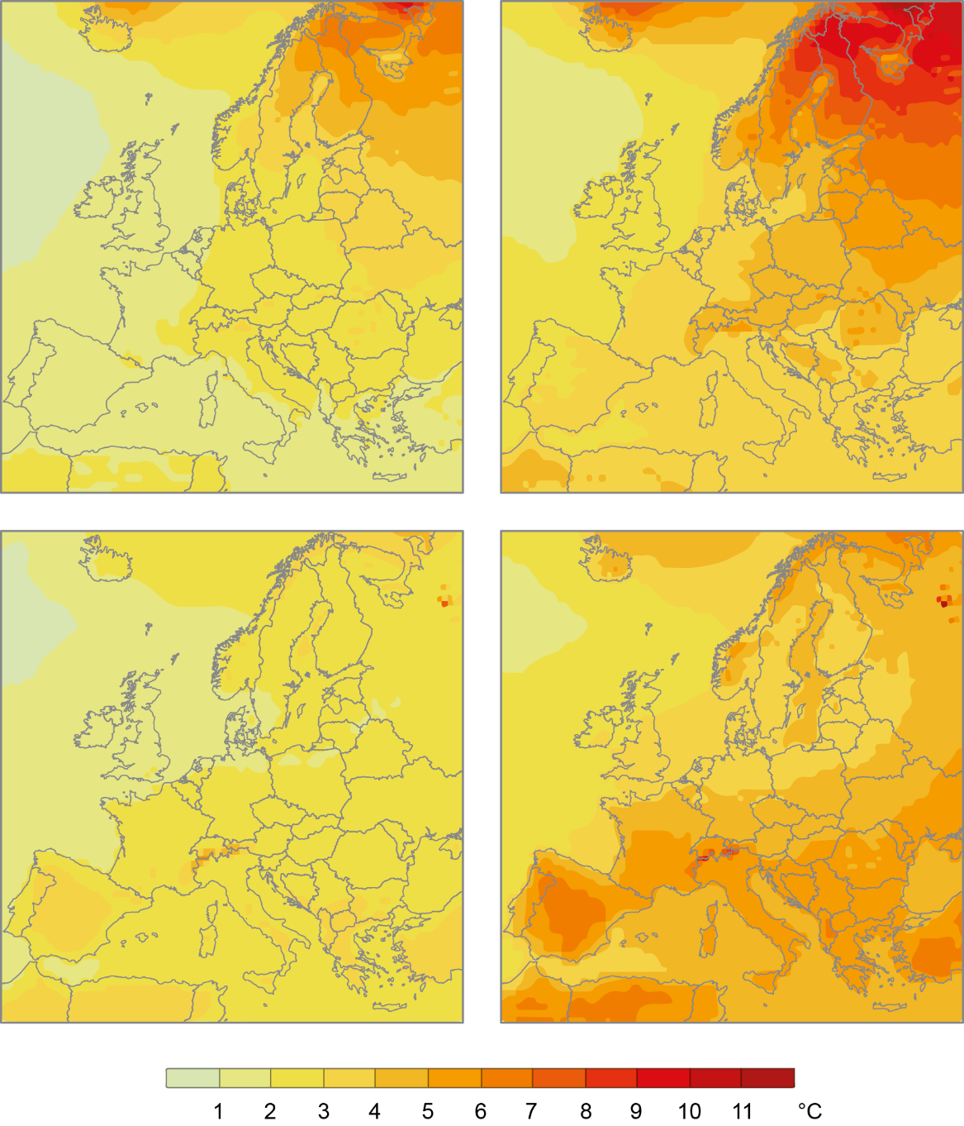
Tänkbar uppvärmning i Europa under vårt sekel
Scenario RCP4,5
Scenario RCP8,5
Vinter
Sommar
Från En varmare värld,
Naturvårdsverket
^{FRÅN ROSSBY CENTRE, SMHI}
Notes:
Tänkbar uppvärmning i Europa under vårt sekel
Vintertid kan vi vänta en mycket kraftig uppvärmning i nordliga delar av världen, däribland Nordeuropa. Det hänger ihop med att förekomsterna av snö och is minskar när temperaturen stiger. Genom att jordytan på så sätt blir mörkare fångar den upp mer solljus, med ytterligare uppvärmning som resultat.
Sommartid är den största uppvärmningen i Europa i stället att vänta i Medelhavsområdet, där klimatet vid den årstiden kan bli näst intill ökenartat.
Kartorna bygger på två olika scenarier för utsläpp och halter av växthusgaser. I det ena, RCP4,5, begränsas utsläppen kraftigt under senare delen av vårt sekel. I det andra, RCP8,5, fortsätter de att öka under hela seklet. Uppvärmningen blir betydligt större i det senare fallet, men förändringarnas geografiska mönster är likartat i båda fallen.

Slide 17
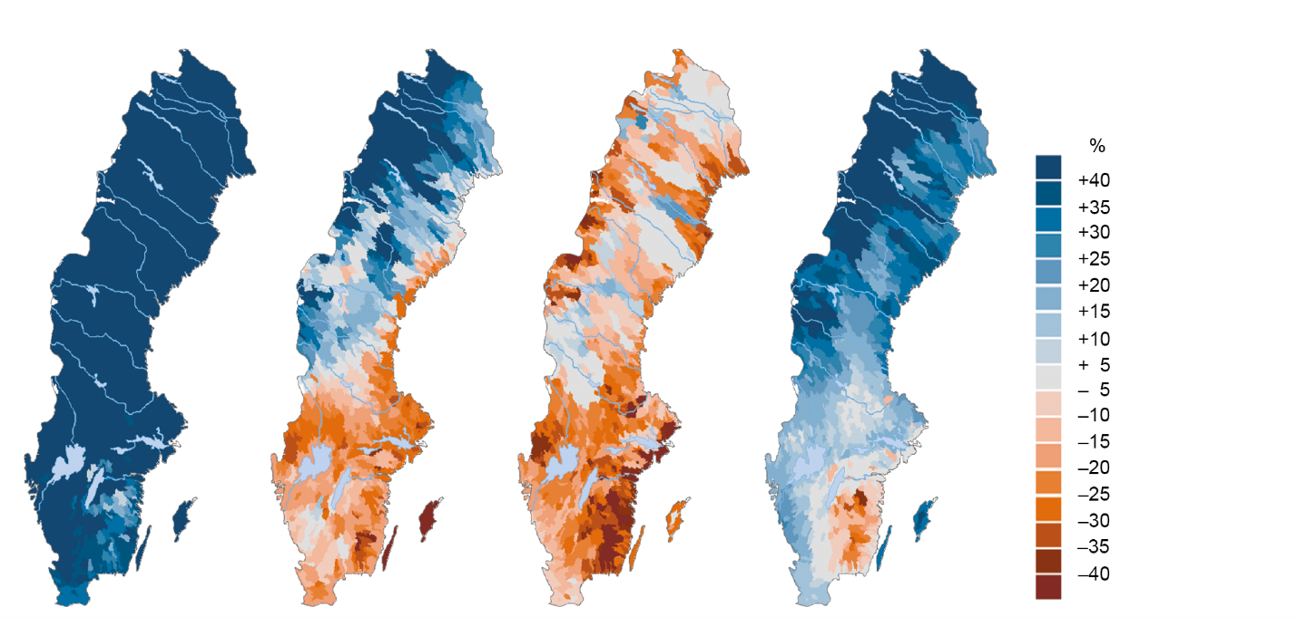
Tänkbara förändringar av vattentillgången under vårt sekel
Vinter
Vår
Sommar
Höst
^{FRÅN EKLUND ET AL. (2015)}
Från En varmare värld, Naturvårdsverket
Notes:
Tänkbara förändringar av vattentillgången under vårt sekel
Nederbördsmängderna väntas öka i Sverige framöver, särskilt vintertid men sannolikt även andra årstider. Under sommarhalvåret kan vi likafullt få ökade problem med torka, eftersom en temperaturhöjning medför att också avdunstningen tilltar. Under vår och sommar kan vattentillgången i vattendragen väntas minska i stora delar av landet. I sydöstra Sverige finns risk att vattentillgången försämras även under hösten.
Kartorna visar beräknade avrinningsförändringar i vattendragen från slutet av 1900-talet till slutet av 2000-talet. De bygger på ett scenario (RCP8,5) där utsläppen av växthusgaser fortsätter att öka under hela seklet.

Slide 18
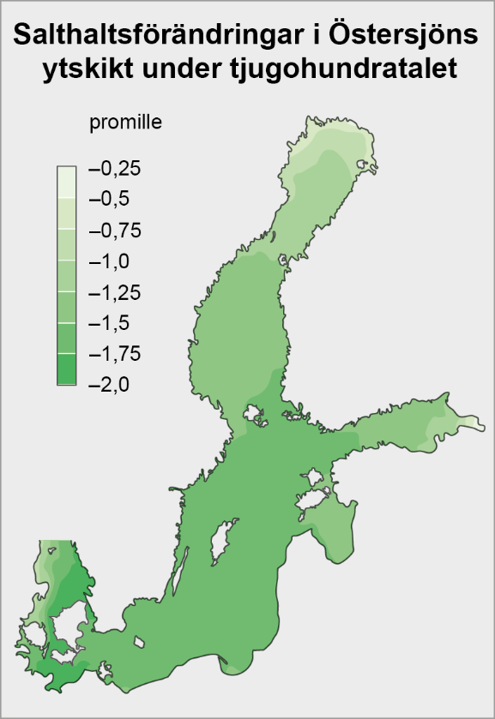
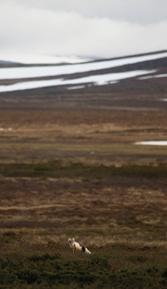
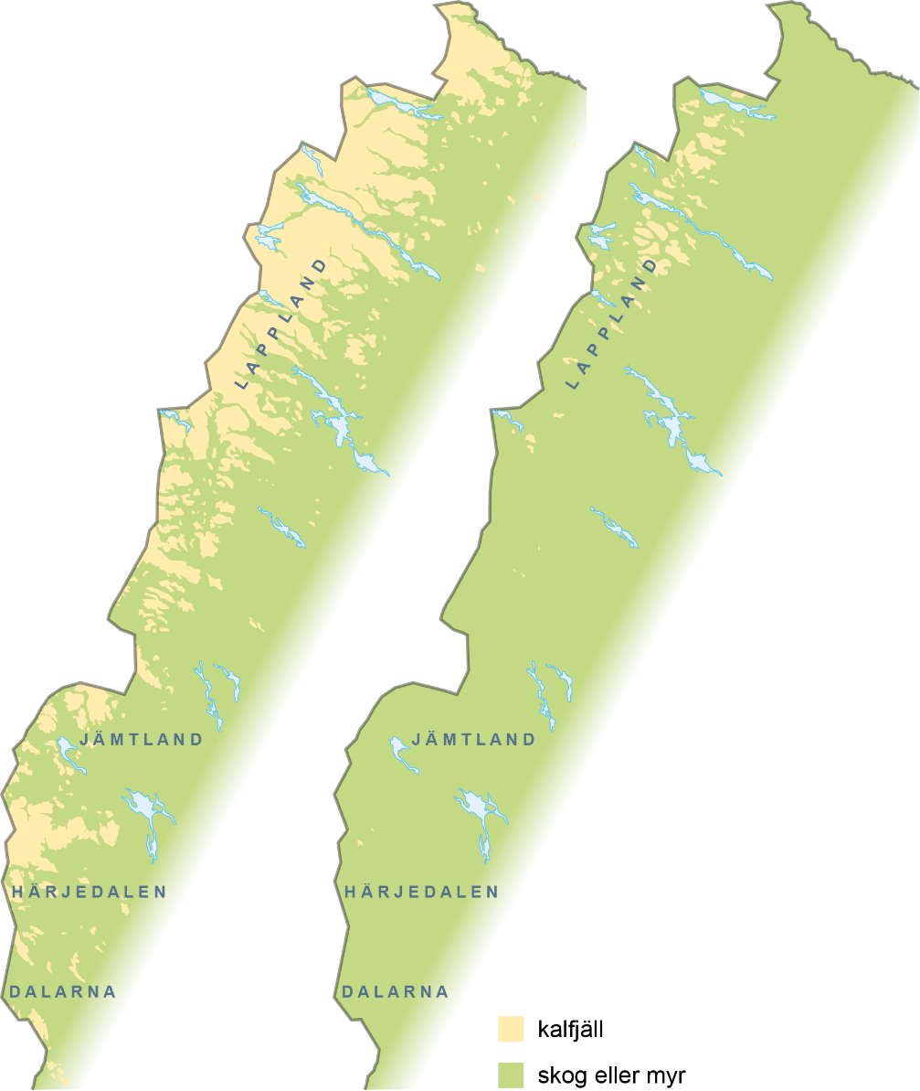
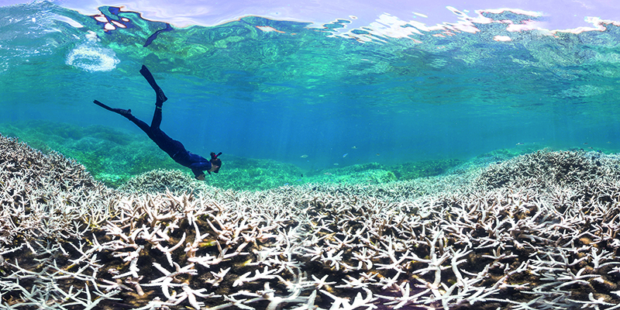
Hotade ekosystem
Svenska kalfjäll i dag …
… och efter 3-4
graders uppvärmning
^{MIKAEL GUSTAFSSON / N / IBL}
^{FRÅN MEIER (2015)}
^{XL CATLIN SEAVIEW SURVEY}
Från En varmare värld, Naturvårdsverket
Notes:
Hotade ekosystem
Många växt- och djurarter kan få det svårt att hinna anpassa eller förﬂytta sig i takt med kommande klimatförändringar, och en del av dem riskerar därför att slås ut. Ekosystemen kommer gradvis att förändras, en del av dem kanske till oigenkännlighet.
Till de hotade ekosystemen hör Skandinaviens kalfjällsområden, som kan krympa mycket kraftigt genom att skogen ex­pan­derar mot allt högre höjd över havet (se kartorna till vänster samt fotot av fjällräven, en av de arter som riskerar att trängas undan).
I Östersjön lär salthalten sjunka om nederbörden ökar i Nordeuropa (se kartan uppe till höger), vilket i så fall kan skapa problem för nyckelarter såsom blåmussla, blåstång och torsk.
I tropiska havsområden har korallreven redan tagit allvarlig skada (se fotot nere till höger), inte bara av uppvärmningen utan också av att koldioxidutsläppen för­surar havsvattnet.

Slide 19
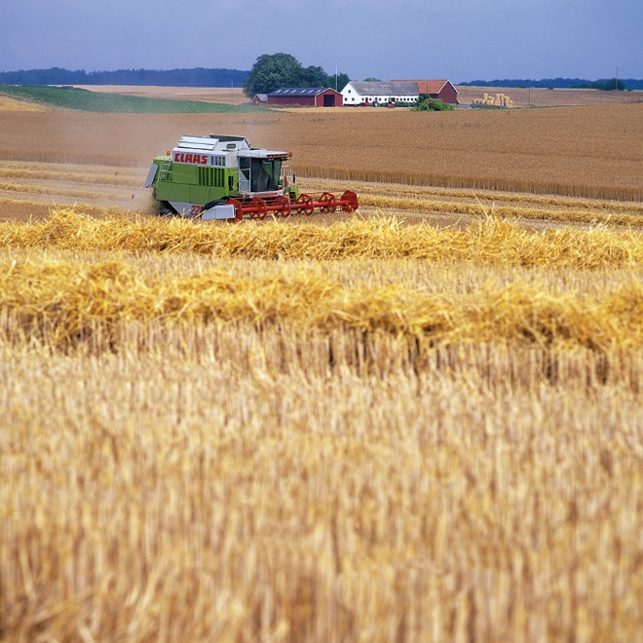
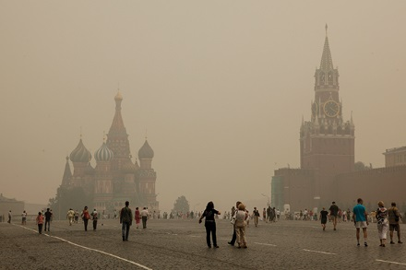
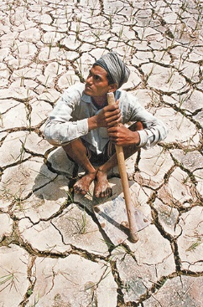
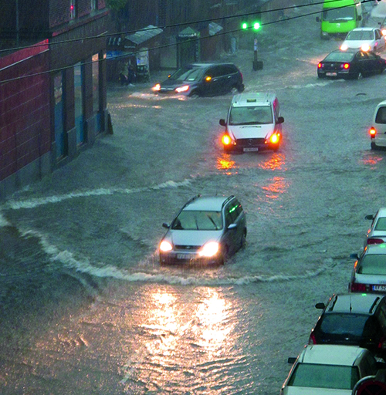
Klimatförändringarna och samhället
ATHANASIOS GIOUMPASIS / GETTY IMAGES
LARS JARNEMO / N / IBL (SKÖRD), TT NYHETSBYRÅN (LANTARBETARE)
LISA RISAGER / CREATIVE COMMONS
Från En varmare värld, Naturvårdsverket
Notes:
Klimatförändringarna och samhället
I Sverige och andra länder med ett förhållandevis svalt klimat kan klimatförändringarna åtminstone inledningsvis öka jordbrukets och skogsbrukets produktivitet, men varmare länder riskerar minskad avkastning (fotona till vänster är tagna i Skåne respektive Indien). En fortsatt kraftig temperaturhöjning kan efterhand bli ett hot mot den globala livsmedelsförsörjningen.
En del extrema vädersituationer kan i framtidens klimat bli betydligt vanligare, sannolikt med tilltagande ekonomiska skador och/eller hälsoeffekter som följd. Ett exempel är extrema värmeböljor, som redan nu har börjat uppträda oftare. Åren 2003 och 2010 vållade sommarhettan många tusen dödsoffer enbart i Europa (fotot uppe till höger togs då Moskva under 2010 års värmebölja sveptes in i rök från skogsbränder i omgivningen).
Ett annat exempel är att skyfallen på många håll väntas bli vanligare och/eller intensivare, med ökad risk för översvämningar som resultat (bilden nere till höger är tagen under ett skyfall i Köpenhamn 2011). På längre sikt är det dock snarare havets nivåhöjning som kommer att bli den för samhället kostsammaste effekten av klimatförändringarna.

Slide 20
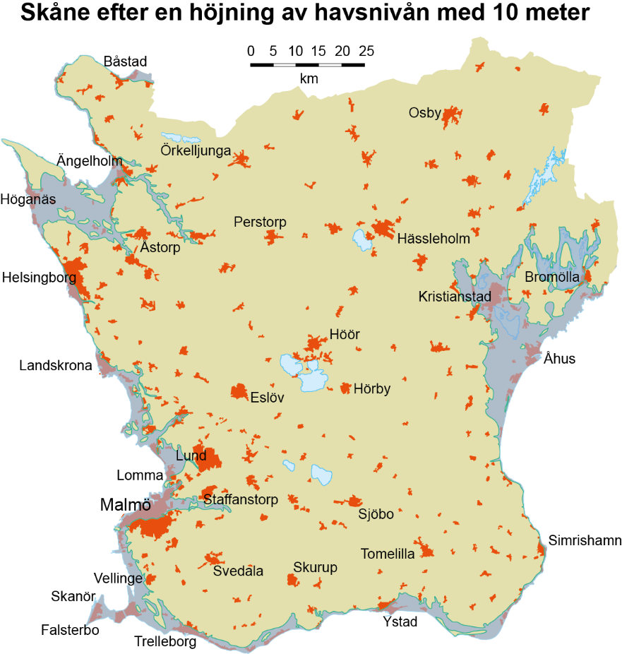
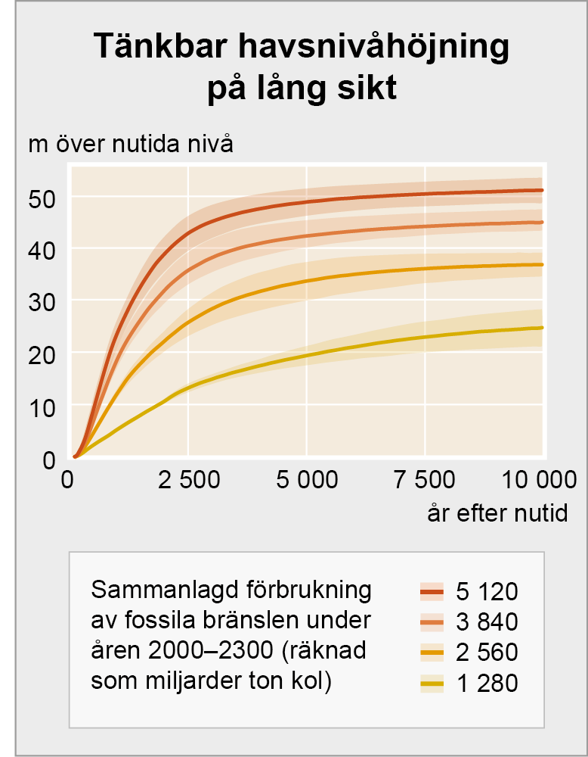
Hur mycket kommer havet att stiga?
^{FRÅN CLARK ET AL. (2016)}
Från En varmare värld, Naturvårdsverket
Notes:
Hur mycket kommer havet att stiga?
Den globala uppvärmning som människan nu åstadkommer får följder som består mycket långt in i framtiden. Havet kommer gradvis att kunna stiga flera meter under loppet av kommande årtusenden, även om vi skulle stoppa utsläppen av växthusgaser helt inom några decennier. På lång sikt är det framför allt inlandsisarna på Grönland och i Antarktis som kommer att bidra till havsnivåhöjningen genom att de efterhand väntas krympa i det varmare klimatet.
Havsnivåhöjningens storlek blir beroende av hur mycket koldioxid och andra växthusgaser vi totalt släpper ut. Gör vi slut på alla de reserver av fossila bränslen som är kända i dag kommer havsnivån att kunna stiga med gott och väl ett tiotal meter på några tusen års sikt. I så fall kommer betydande delar av exempelvis Skånes nutida bebyggelse och bästa åkermark att hamna under vatten (kartan till höger).
Utöver de kända bränslereserverna finns av allt att döma betydligt större tillgångar av fossila bränslen som ännu inte är upptäckta eller kartlagda i detalj. Förbrukar vi också dem skulle havet med tiden kunna stiga med så mycket som ett femtiotal meter.

Slide 21
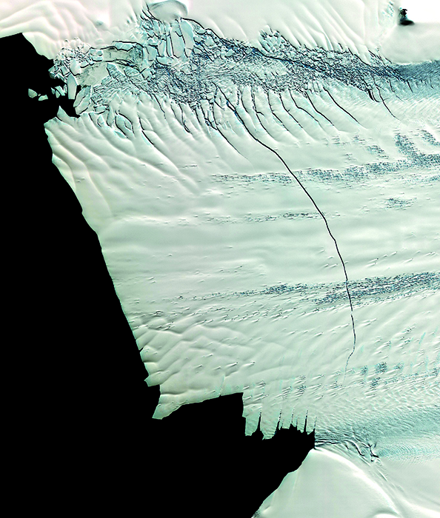
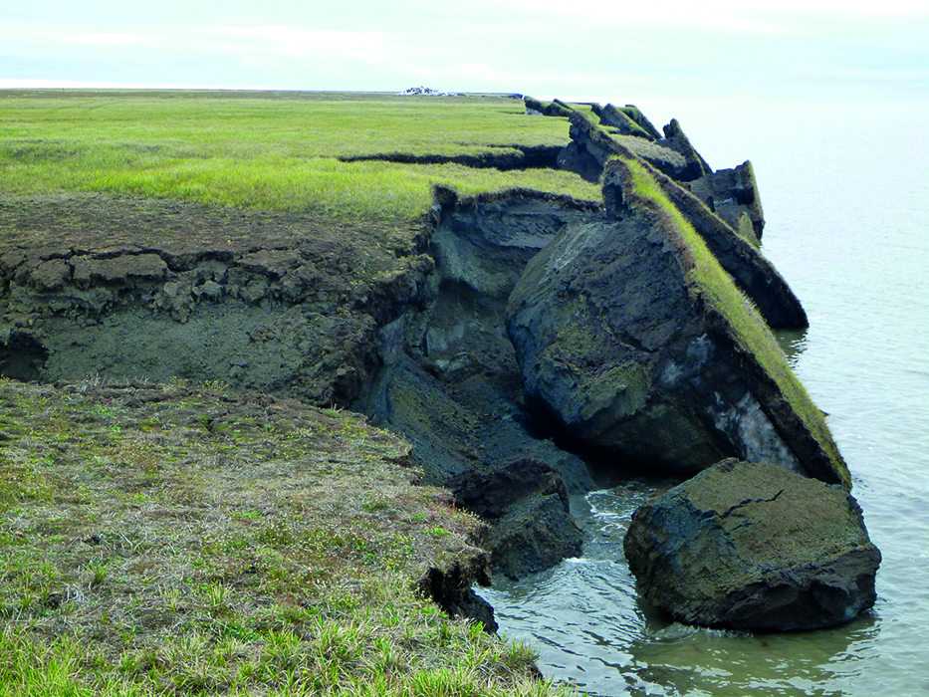
Risk för tröskeleffekter
NASA GODDARD SPACE FLIGHT CENTER
ALASKA SCIENCE CENTER, US GEOLOGICAL SURVEY
Från En varmare värld, Naturvårdsverket
Notes:
Risk för tröskeleffekter
Om människans klimatpåverkan fortsätter att öka tilltar risken för tröskeleffekter, oväntade och ganska plötsliga förändringar som kanske inte går att vända även om vår klimatpåverkan senare skulle minska igen.
Det kan exempelvis tänkas att instabila delar av den antarktiska inlandsisen lossnar och glider ut i havet och att havsnivån därigenom stiger med flera meter redan inom något eller några sekler. Satellitbilden till vänster visar en tre mil lång spricka i en glaciärtunga som når ut i havet från Antarktis. Om sådana glaciärtungor bryts sönder och skingras kan is från inlandet snabbare börja strömma ut i havet.
Farhågor finns också om att stora mängder koldioxid och metan kan frigöras från frusna jordlager och havssediment i Arktis om uppvärmningen gör att de börjar tina. I så fall skulle växthuseffekten förstärkas ytterligare, med ännu kraftigare uppvärmning som resultat. På fotot till höger är en strandbrink i Alaska på väg att kollapsa genom att de tidigare ständigt frusna jordlagren utsatts för temperaturhöjning och ökad vågerosion.

Slide 22
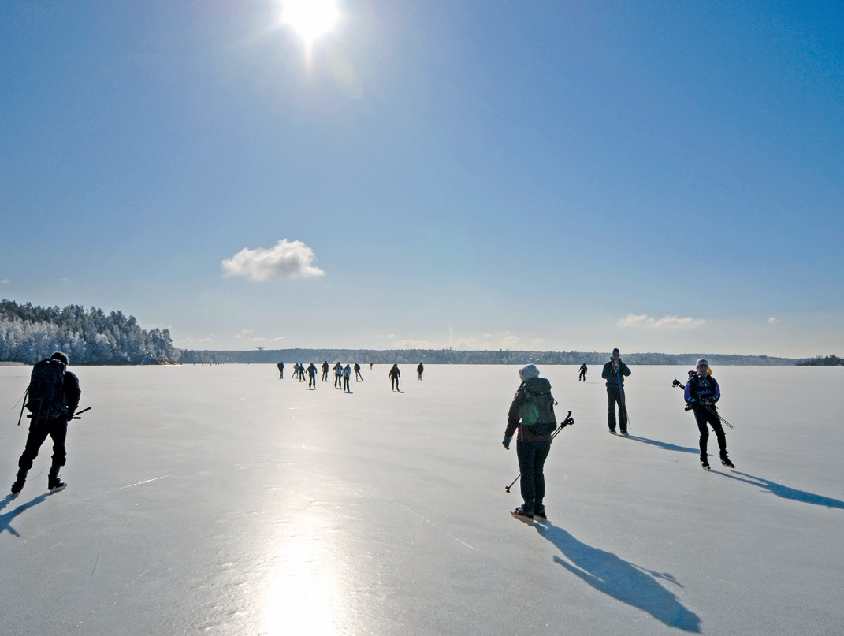
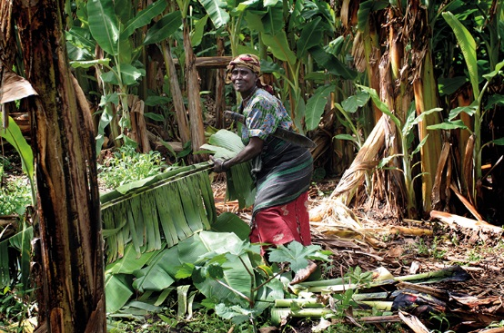
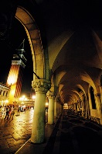
Det är inte för sent att begränsa klimatstörningarna
^{JOHAN BERNES (STORA VÄRTAN)}
^{HELENA LANDSTEDT / TT (UGANDA)}
^{VESA MOILANEN / TT (VENEDIG)}
Från En varmare värld, Naturvårdsverket
Notes:
Det är inte för sent att begränsa klimatstörningarna
Trots allt är det ännu inte för sent att begränsa vår inverkan på klimatet. Än har vi möjlighet att till våra barnbarn överlämna en värld där isarna bär i svenska skärgårdar, en värld där människor i varmare länder kan bruka sin jord utan att grödorna förtvinar av torka, en värld där Venedig fort­farande når ovanför havsytan. Förutsättningen är att vi alla är beredda att göra något åt saken.

Slide 23
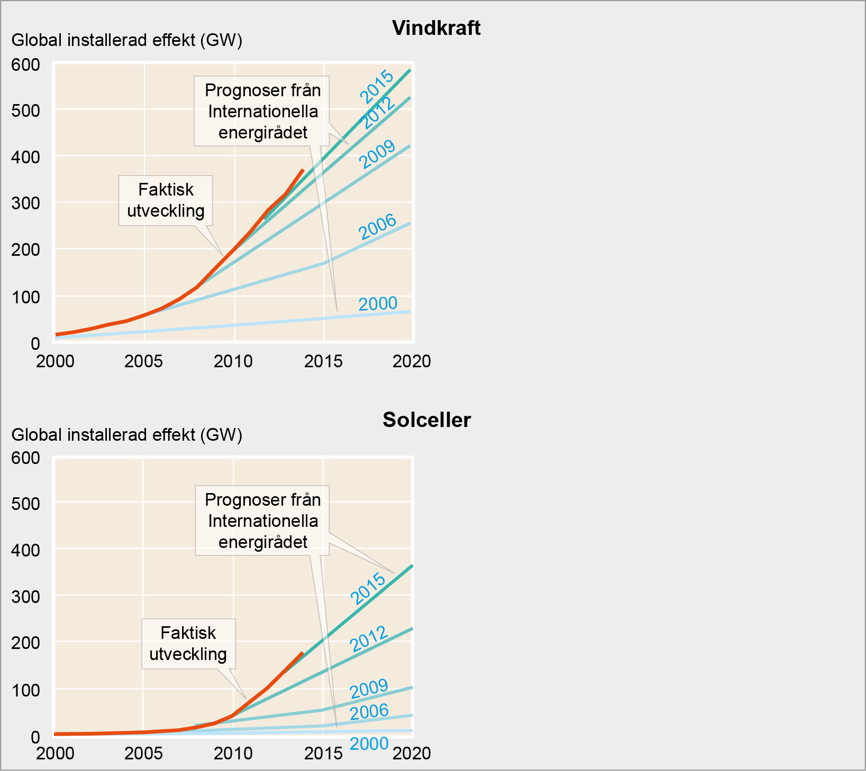
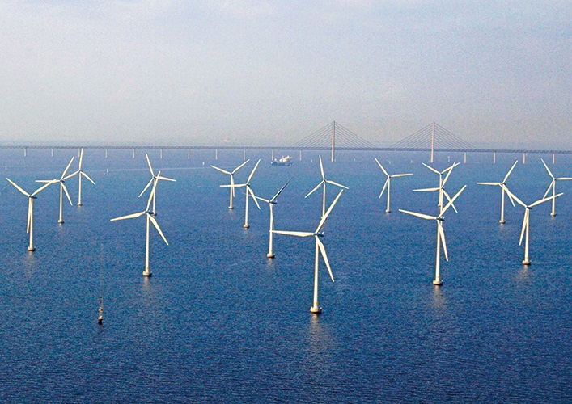
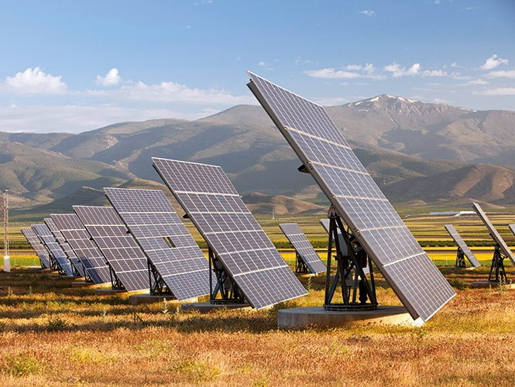
Alternativ till fossila bränslen
^{HANS BLOMBERG}
^{ASHLEY COOPER / IBL}
^{FRÅN WORLD ENERGY OUTLOOK, IEA}
Från En varmare värld, Naturvårdsverket
Notes:
Alternativ till fossila bränslen
Möjligheterna att i stor skala ersätta fossila bränslen med alternativa energikällor har tidigare ofta underskattats. Både vindkraft och solceller har blivit allt mer konkurrenskraftiga och installeras nu i en omfattning som få förutsåg för bara några år sedan. Diagrammen visar hur Internationella energirådet (International Energy Agency) år för år har fått justera upp sina prognoser för utbyggnadstakten. Verkligheten har hela tiden överträffat förväntningarna.

Slide 24
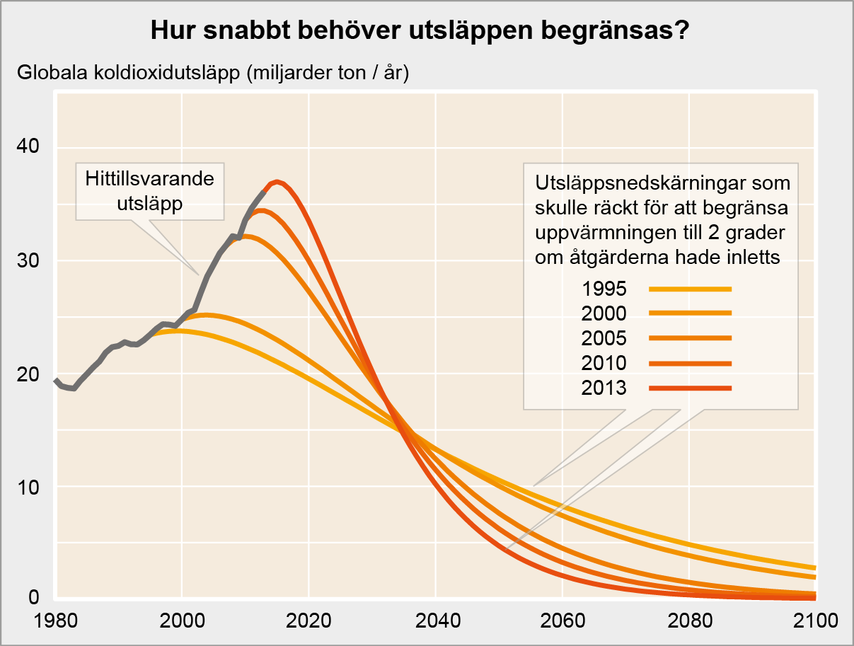
Det blir allt mer bråttom
^{FRÅN R.M. ANDREW}
Från En varmare värld, Naturvårdsverket
Notes:
Det blir allt mer bråttom
Ju längre vi väntar med att reducera utsläppen av koldioxid, desto snabbare kommer vi att tvingas minska dem under kommande år, förutsatt att vi vill hålla den globala uppvärmningen på en någorlunda hanterlig nivå. Diagrammet visar hur koldioxidutsläppen vid olika tillfällen hade behövt förändras för att vi skulle kunna begränsa uppvärmningen till två grader. Hade vi börjat dra ned på utsläppen redan på 1990-talet kunde vi ha nöjt oss med en betydligt måttligare minskningstakt än den vi skulle behöva ta till nu.

Slide 25
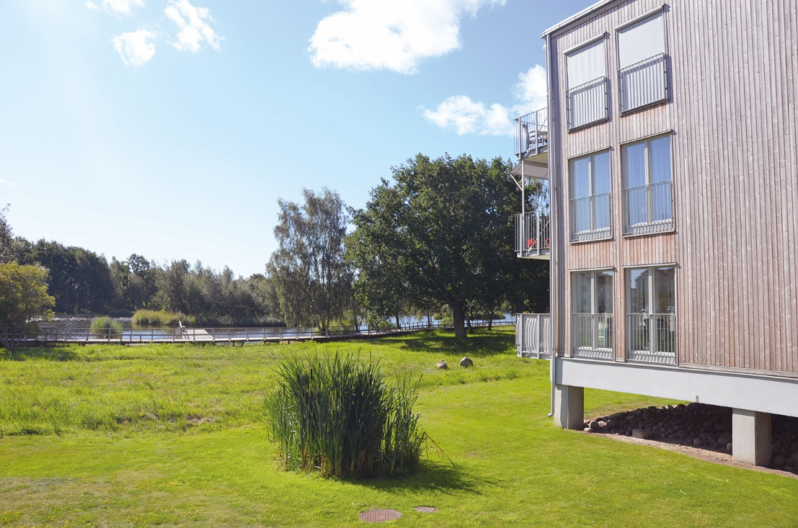
Klimatanpassning
^{CLAES BERNES}
Från En varmare värld, Naturvårdsverket
Notes:
Klimatanpassning
Oavsett hur väl vi lyckas begränsa vår klimatpåverkan kommer klimatet framöver att genomgå påtagliga förändringar. Den globala uppvärmningen har redan börjat, och allt talar för att den kommer att fortsätta i decennier eller mer. Om vi ska kunna slippa alltför skadliga effekter av klimatstörningarna kan vi därför inte nöja oss med åtgärder mot utsläppen – vi måste också försöka anpassa samhället till de klimatförändringar som inte längre går att undvika.
En viktig form av klimatanpassning är att se till att kustnära bebyggelse klarar en högre havsnivå än den nutida. Bilden visar ett bostadsområde vid Kalmarsund där husen närmast stranden har byggts på pelare – på så sätt förblir de oskadda även om havet skulle stiga 2,5 m över dagens medelvattenstånd.

